Slide 1
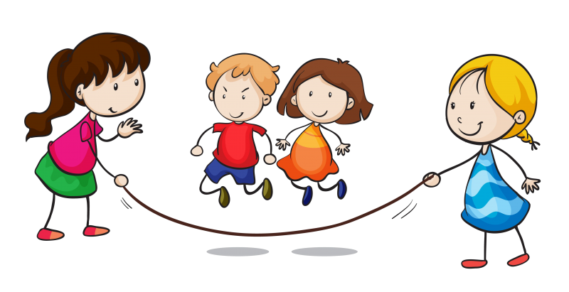
Мастер-класс Скиппинг
как метод привлечения учащихся к самостоятельным занятиям физической культурой

Slide 2
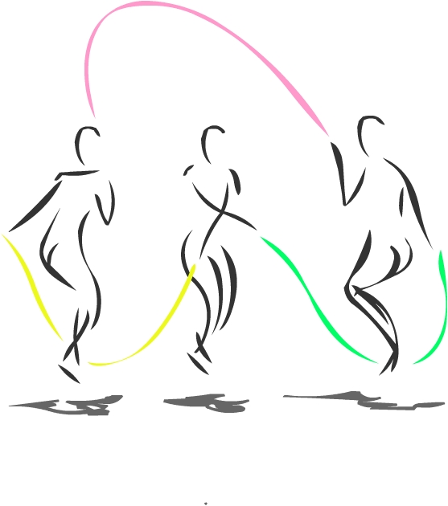
Скиппинг (от английского слова "skipping" –
"многократные перескакивания")
- это популярнейший на сегодняшний день
вид фитнеса и увлекательный вид спорта.
Как вид спорта скиппинг определился
в России в начале 1990-х годов,
за границей - чуть раньше - около 30-ти лет назад.

Slide 3
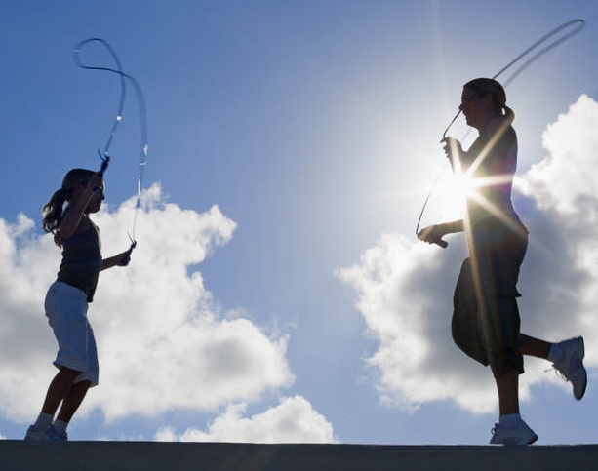
Скиппинг как вид спорта распространяется благодаря следующим причинам:
• доступности для различных социальных слоёв общества вне зависимости от их материального положения;
• лёгкости использования его каждым человеком для укрепления и поддержания своего физического состояния;
• наличия неприхотливого дешевого инвентаря (скакалка), всегда имеющегося под рукой;
• простоты правил соревнований, которые можно проводить и без спортивных судей при наличии двух и более соревнующихся;
• свободного дозирования нагрузки и осуществления самоконтроля за ней, исходя их функциональ- ных и анатомо-физиологических показателей занимающегося и стоящих задач по развитию того или иного физического качества;
• возможности заниматься им в любом месте.

Slide 4
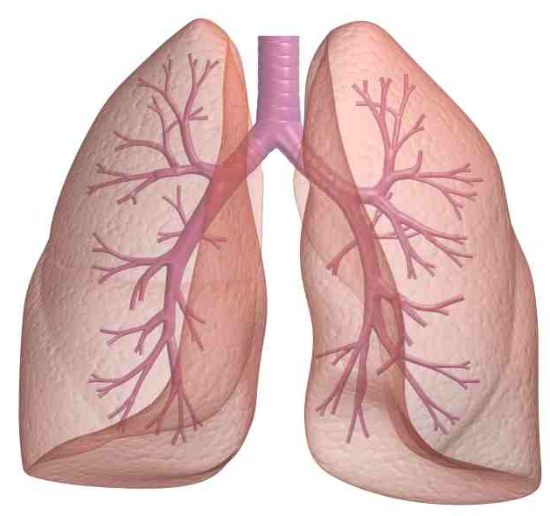
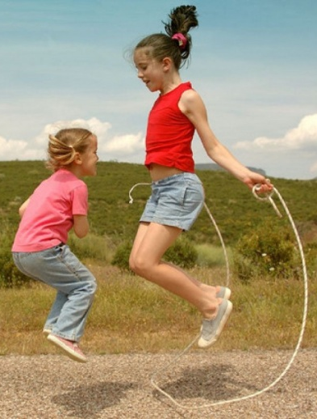
Скиппинг развивает физические возможности занимающихся:
• развивает гибкость, осанку, чувство равновесия и координацию движений;
• позволяет эффективно прорабатывать икры, плечи, мышцы рук и брюшного пресса;
• развивает выносливость, прыгучесть, ловкость;
• укрепляет костно-мышечную, сердечно-сосудистую и дыхательную системы организма;
• это отличный способ похудеть, ведь прыгая, можно сжигать до 1000 ккал в час. Вообще, что касается сжигания калорий, занятия со скакалкой превосходят велосипед, теннис и плавание. Как со средством похудения со скиппингом может сравниться только бег;
развивает коммуникативные умения детей, необходимые практически во всех социальных ситуациях, с которыми будет сталкиваться взрослеющий ребенок.

Slide 5
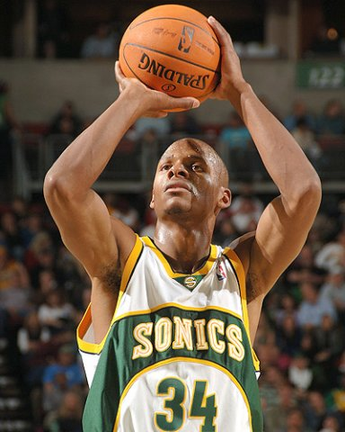
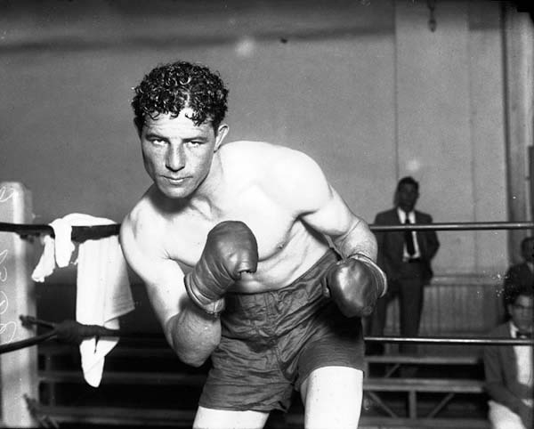
Известно ли вам
Ни одна тренировка баскетболиста или боксера не обходится без прыжков со скакалкой.

Slide 6
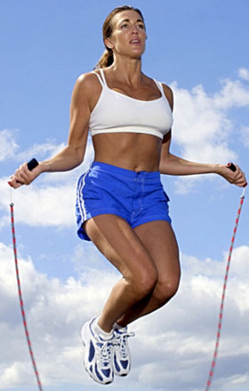
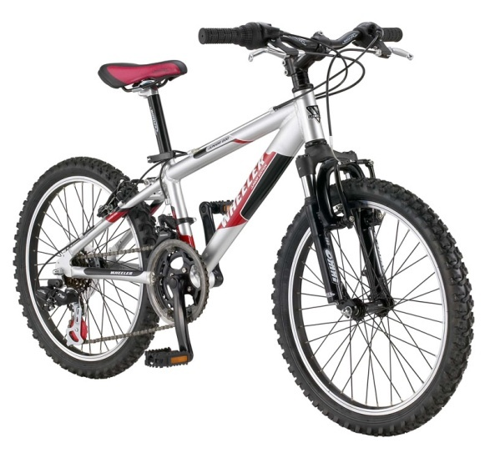
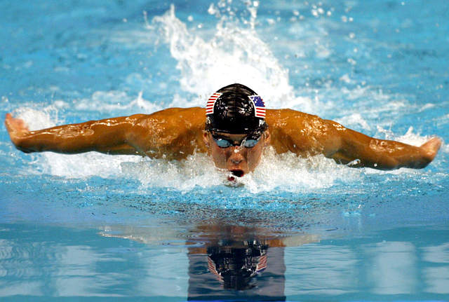
Известно ли вам
=
10 мин
3,2 км
=
10 мин
12 мин

Slide 7
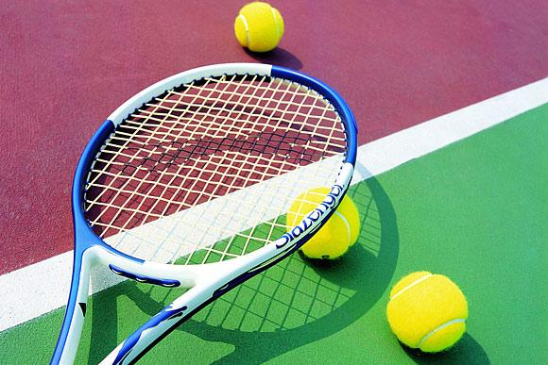
Известно ли вам
=
10 мин
2 сета
=
10 мин
бег на 1, 6 км

Slide 8
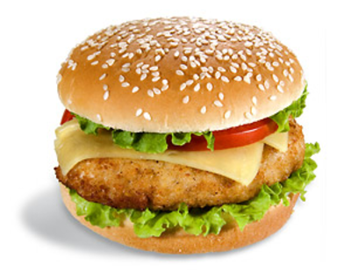
Известно ли вам
=
1 час
расход 720 кал
занятий
со скакалкой

Slide 9
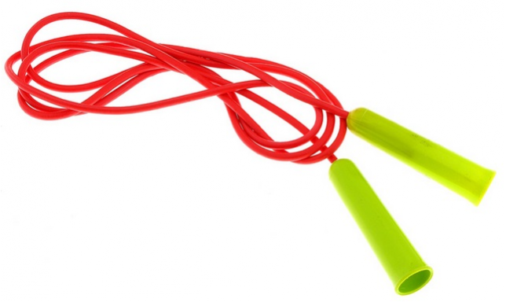
Скакалка – доступный и полезный гимнастический снаряд.
Тем более ее можно брать везде с собой, места занимает очень мало.
Со скакалкой можно заниматься практически везде.

Slide 10
Рекорды на скакалке
• Австралиец Том Моррис проскакал вдоль восточного побережья своего континента 2000 км.
• Японец Кацуми Судзуки перепрыгнул через чудесный шнур 37 427 раз подряд, не зацепив его и затратив на прыжки 4 часа 22 мин 50 сек (то есть 2,37 подскока в секунду!).
• В 1980 году 1-е место на турнире завоевала 29-летняя школьная учительница Сиодзо Хамада. Она крутила скакалку 6 час. 39 мин., сделав за это время 56 235 прыжков!
А если заглянуть в Книгу рекордов Гиннесса
• Самый продолжительный марафон в прыжках через скакалку (с 5-минутным перерывом каждый час) равен 13 часов 30 минут 49 секунд. Рекорд установлен Эдвином Лагервижем в Нидерландах 16 мая 1987 года.
• Самое большое число прыжков за 10 секунд - 128. Этот рекорд установил Альберт Рейнер в возрасте 59 лет. Самое большое количество прыжков за 1 минуту установил тот же спортсмен. 9 августа 1986 года он прыгнул 334 раза за одну минуту.
• А больше всего пропрыгали за час некие Матт Дейвич и Шелли Нельсон из Колорадо. Они напрыгали 12 тысяч 496 раз за один час.
• Наибольшее число двойных прыжков (со скрещиванием рук) напрыгал ирландец Шон Берч - 2110 раз.

Slide 11
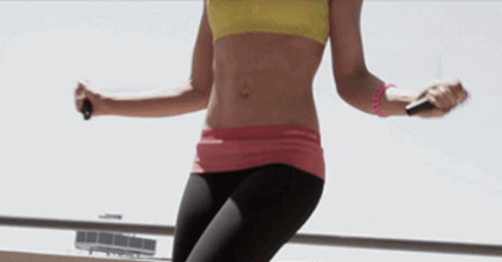
Разновидности прыжков:
Одиночная скакалка (single rope) — сольные.
Китайское колесо (chinese wheel) — парные.
Длинная скакалка (long rope) — через длинную скакалку.
Двойной голландский прыжок (double dutch) — прыжки через две длинные скакалки.

Slide 12
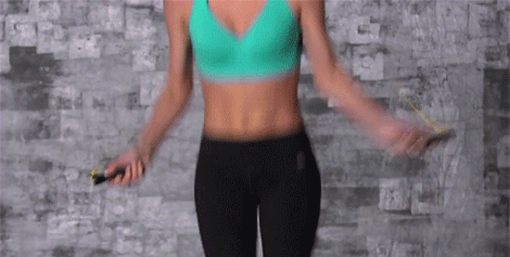
Соревнования по прыжкам через скакалку могут быть различного рода:
Скоростные (Speed rope) — когда за данное время необходимо выполнить как можно больше определенного типа прыжков.
Фристайл (Freestyle) — когда участники показывают номер со сложными трюками, и где оценивается в первую очередь техническое мастерство.
Командные (Team) — когда команды показывают большое выступление. Здесь важна в первую очередь зрелищность.
Баттл — в Японии двойной голландский прыжок стал настолько популярен, что по нему стали проводится баттлы, как в брейке.

Slide 13
Как выбрать скакалку для скиппинга?
Если Вы решили заняться скиппингом, то первое, что нужно сделать – это выбрать правильную скакалку. Ее диаметр должен быть не менее 0,8 – 0,9 сантиметров. Также чрезвычайно важна длина.
Кроме того, существуют скакалки с регулируемой длиной, а также с датчиком подсчета калорий.
При выборе скакалки возьмите ручки в руки, наступите одной ногой на ее середину и поднимите руки. Если ручки на уровне подмышек, то это ваш размер.
Рост человека | Длина скакалки
до 152 сантиметров | до 210 сантиметров
от 152 до 167 сантиметров | до 250 сантиметров
от 167 до 183 сантиметров | до 280 сантиметров
от 183 сантиметров | до 310 сантиметров

Slide 14
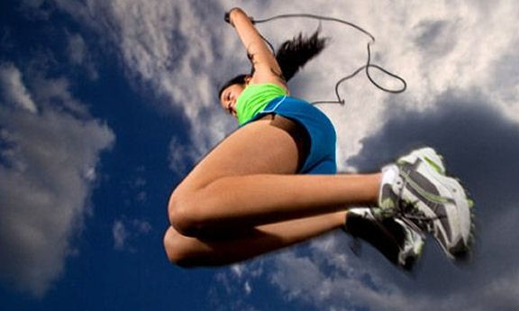
Скиппинг.
Прыгаем к здоровью!!!

